Slide 1
교착 상태 탐지와
복구 프로젝트
운영체제
최종 프로젝트 - 21.12.10
SW 3B 21660021 김승현
SW 3B 21960025 신가영
SW 3B 21660027 양혜교

Slide 2

목차
A table of contents.
1
교착 상태 탐지
2
교착 상태 회복
3
프로젝트 소개
4
코드 세부 설명(Java)
5
결론

Slide 3
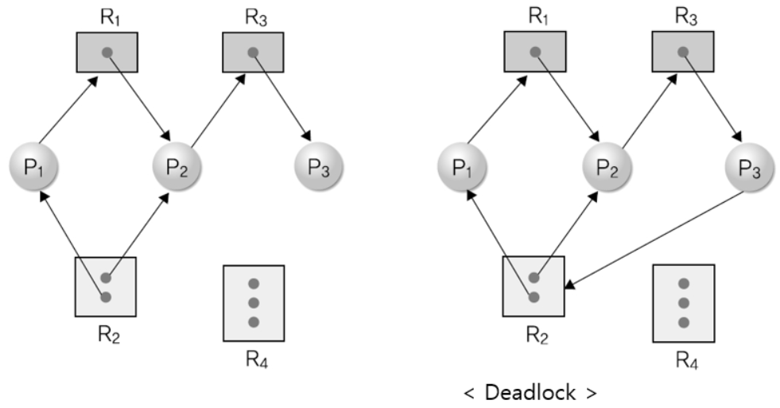
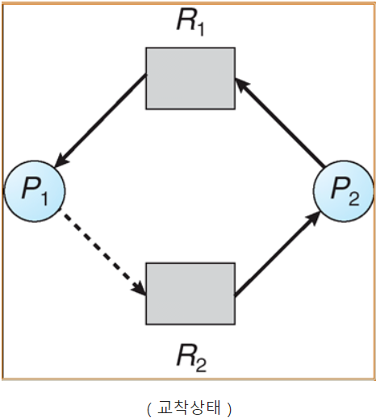
Part 1
교착 상태 탐지
교착 상태 탐지
교착 상태 허용, 교착 상태 발생 시 판단 및 결정
교착 상태 탐지 알고리즘 이용 : 쇼사니와 포크만 제안
호출 여부는 발생 빈도 수/영향 프로세스에 따라 결정, 연산 부담 및 정확성이 문제
자원 할당 그래프
방향 그래프 작성 -> 자원 할당 그래프 소거 -> 사이클 존재 시 교착상태
Wait-For 그래프
자원할당 그래프에서 자원이 1개일 때 자원 노드를 제거한 그래프, N^2 연산 필요
자원 할당 그래프
원 : 프로세스
상자 : 자원
점 : 가용 자원
프로세스에서 상자로 화살표가 향하면 요구
점에서 프로세스로 화살표가 향하면 점유
사이클이 발생하면 교착상태가 일어남
가용 자원을 늘리는 것이 가장 쉬운 해결책

Slide 4
Part 1
교착 상태 탐지
교착 상태 탐지 알고리즘
: 쇼사니(Shoshani)와 포크만(Coffman) 알고리즘 채택
자료구조
Available : 자원 형태마다 사용 가능한 자원 수를 표시하는 길이가 m인 벡터
Allocation : 각 프로세스에 현재 할당된 각 자원 수를 표시하는 n x m 행렬
Request : 각 프로세스의 현재 요청을 표시하는 n x m 행렬
Request[i, j] :프로세스 Pi가 필요한 자원 수가 k 개라면 프로세스 Pi는 자원형태 Rj의 자원을 k개 더 요청
알고리즘 동작 흐름
1단계 : Work와 Finish는 각각 길이가 m과 n인 벡터로, ‘Work := Available’로 초기화
(i = 1,2,…,n)일 때 ‘Allocationᵢ != 0’이면 ‘Finish[i] :=false’이고, 아니면 ‘Finish[i] := true’
2단계 : 다음과 같은 조건을 만족하는 색인 i를 찾으며, 조건에 맞는 i가 없으면 4단계로 이동
Finish[i] = false, Requestᵢ <= Work
3단계 : 다음이 일치하는지 여부를 판단하여 2단계로 이동
Work := Work + Allocationᵢ
Finish[i] := true
4단계 : Finish[i] = false라면 , 1 <= i <= n인 범위에서 시스템과 프로세스 Pᵢ는 교착상태
O 결국 프로세스의 요구량만큼 가용자원을 할당하다가, 가용자원의 양으로 요구량을 충족시키지 못하면 교착상태

Slide 5
Part 2
교착 상태 회복
교착 상태 회복
: 탐지 알고리즘으로 교착 상태를 확인 후 처리 방안
회복 방안
Type1. 프로세스와 스레드 종료
: 프로세스나 스레드를 중지하여 할당된 자원을 회수
교착 상태 사이클을 확실히 끊어낼 수 있지만 비용이 큼
프로세스가 중지될 때마다 교착 상태 알고리즘을 호출하여 교착 상태를 확인해야 하므로 상당한 오버헤드 발생
Type2. 자원 선점
: 교착 상태가 제거될 때까지 계속해서 프로세스로부터 자원을 선점하여 다른 프로세스 에게 자원을 점유하도록 함
자원을 선점할 때 아래와 같은 요인을 선택해야 함
희생자 선택(selection of a victim)
후퇴(rollback)
기아상태(starvation)
선택

Slide 6
Part 3
프로젝트 소개
교착 상태 탐지와 복구 프로젝트(교재 379p 41번)
: 동종의 자원 n과 프로세스 m개를 포함하는 시스템에서 교착 상태 발생 여부를 결정하는 프로그램을 작성하라.
조건
1. 각 프로세스가 자신에 필요한 자원 집합을 생성하게 하라(ex. 자원 A 셋, 자원 B 하나, 자원 C 다섯 등)
2. 각 집합에서 임의의 순서로 한 번에 한 가지 유형의 자원을 요청하고, 각 유형 사이에 임의의 정지 시간을 둬라
3. 각 프로세스들이 원하는 것을 모두 얻을 때까지 얻은 자원들을 보유하게 하라.
4. 교착 상태가 발생하기 시작해야 한다.
5. 다른 스레드가 교착 상태를 확인하게 하라.
6. 교착 상태가 발생하면 보고한 뒤 교착 상태에 연관된 스레드를 종료해야 한다.
7. 종료할 스레드를 선정할 때 여러 가지 경험적 방법을 사용해보고,
어떤 방법이 평균적으로 최적의 결과를 내는지 살펴보라

Slide 7
Part 3
프로젝트 소개
시뮬레이션 흐름(Detection class)
Main 문에서 fill() 메소드 호출
fill() 메소드에서 가용 자원, 프로세스 요청, 프로세스에 현재 할당된 배열 임의값으로 초기화
finish, terminated 배열 false로 초기화
2. Main 문에서 algo() 메소드 호출
algo() 메소드는 데드락의 발생 여부를 확인하는 메서드
할당된 n만큼 반복하는 for문에서 finish배열의 인덱스가 false이고 req배열이 가용자원보다 작을 때 avail 가용자원 배열에 alloc 배열의 값을 할당하고, finish를 true로 설정
3. Main 문에서 deadLockRecovery() 메소드 호출
deadLockRecovery()는 algo()에서 발생한 데드락을 해결하는 메소드
안전한 경우, 데드락 발생 후 회복한 경우, 데드락을 해결하지 못했을 경우 3가지로 분류
종료될 프로세스를 확인하기 위한 release 메소드와 getMin() 메소드를 사용
4. 종료할 스레드를 선정하여 최적의 결과를 내는 방법
Main문의 algo()와 deadLockRecovery() 메소드 사이에 시간 측정
종료될 프로세스를 선정하는 release()와 getMin() 메소드를 조금씩 변경하여 최적의 시간 탐색

Slide 8
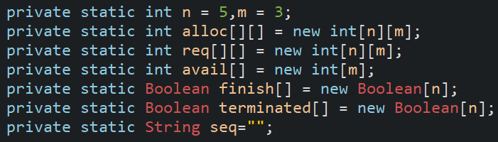
Part 4
알고리즘 구현(Java)
자원 N과 프로세스 M 의 개수 임의 생성
M 크기의 가용 자원 배열 avail 생성
N x M 크기의 현재 프로세스에 할당된 자원 배열 alloc 생성
N x M 크기의 각 프로세스의 현재 요청을 표시하는 행렬 req 생성
N 크기의 종료 여부 배열 생성
N 크기의 제거 여부 배열 생성
제거된 프로세스 이름 저장을 위한 문자열 seq 생성
- 필드 선언(Detection class)

Slide 9
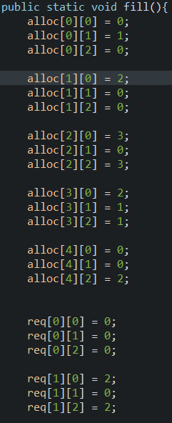
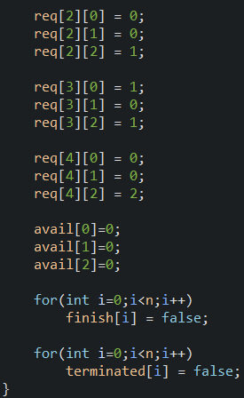
Part 4
알고리즘 구현(Java)
fill() 메소드에서 alloc, req, avail 배열의 각 인덱스에 해당하는 값들을 임의로 지정
Finished 배열의 요소를 모두 false로 초기화
Terminated 배열의 요소를 모두 false로 초기화
조건 1 만족
- fill 메소드(Detection class)

Slide 10
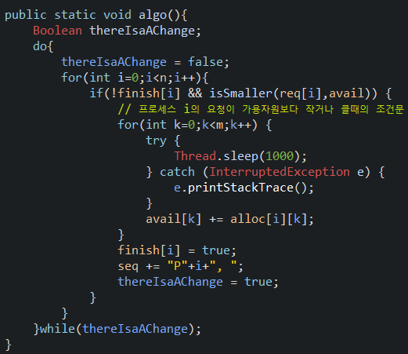
Part 4
알고리즘 구현(Java)
값 변화 여부를 나타내기 위한 Bool형 변수 thereIsAChange 생성
Do-while문으로 thereIsAChange가 false가 될 때까지 반복 실행
Do문 안에서 자원의 개수만큼 실행문을 반복하게 되는데 이때 실행문은 finished가 false이고 isSmaller(req[i], avail)이 true이면 프로세스 m만큼 반복문이 실행
프로세스를 이용하는 for문에서는 Thread.sleep을 통해 임의의 시간을 주어 조건 2를 만족한다. 그 후 가용자원 배열의 현재 값에 alloc배열의 현재 값을 더하여 저장
For문이 모두 실행이 되면, finishe의 인덱스에 true를 저장해주고, seq 문자열에 현재 인덱스 번호를 지정한 후, 변화여부를 true로로 지정
즉 끝나지 않았거나, isSmaller의 리턴값이 false일때까지 위 연산을 반복
조건 2, 3, 4 만족
- algo 메서드(Detection class)

Slide 11
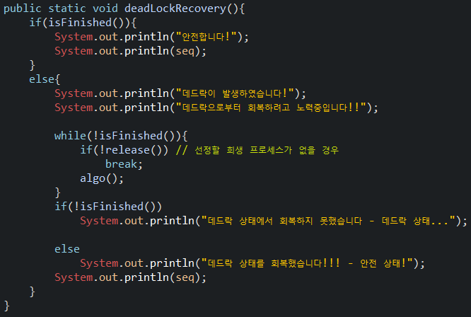
Part 4
알고리즘 구현(Java)
isFinished()의 리턴값이 true이면 데드락이 발생하지 않은 것
isFinished()의 리턴값이 false이면 데드락이 발생한 것
데드락 발생 상황 시 콘솔에 상황을 띄우고 isFinished가 true가 될 때까지 algo() 메서드를 실행한다. 만약 release의 리턴값이 true이면 while문에서 탈출함
이 과정을 진행하는 동안에도 isFinished의 리턴값이 false이면 데드락 상태에서 회복하지 못한 것
아니라면 데드락 상태 회복된 것이고, seq 문자열에 저장하고 있었던 쓰레드 이름을 출력
조건 6 만족
- deadLockRecovery 메서드(Detection class)

Slide 12
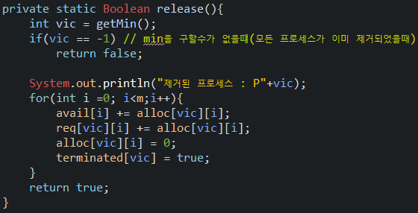
Part 4
알고리즘 구현(Java)
deadLockRecovery 메서드에서 종료할 스레드를 선정할 때 사용하는 메서드(getMin()과 연계하여 사용)
Min을 구할 수가 없을때(모든 프로세스가 이미 제거되었으면 false를 리턴
Min을 구하게 되면 콘솔 창에 제거된 프로세스를 출력
출력 이후 avail, req 배열에 제거된 프로세스가 가지고 있는 alloc 배열의 값을 더하여 저장
저장 이후 alloc 배열에는 0 할당, terminated 배열에는 true 할당
조건 6 만족
- release 메서드 (Detection class)

Slide 13
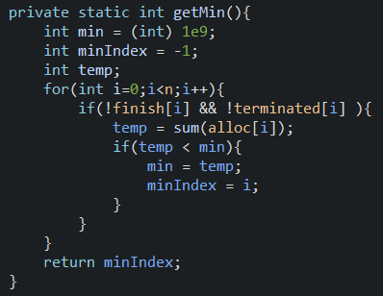
Part 4
알고리즘 구현(Java)
Release 메서드에서 최적의 프로세스 종료를 위해 사용하는 메서드
Min 값에 임의의 높은 수를 할당(10^9)
자원 n만큼 반복하는 동안, temp에는 alloc[i] 까지의 모든 합을 temp 변수에 할당하고, min에 temp를 할당한 후, 이때 인덱스를 반환하는 메서드
이를 통해 종료 그리고 제거되지 않았을때의 인덱스를 반환하고, min에 현재 alloc배열 인덱스까지의 합을 할당
- getMin 메서드 (Detection class)

Slide 14
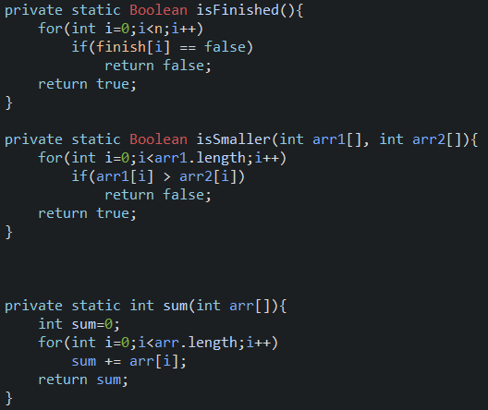
Part 4
알고리즘 구현(Java)
isFinished
deadLockRecovery() 메서드에서 종료 여부를 확인하기 위해 호출하는 메서드로, 모든 배열의 요소가 true일 때 true를 반환
isSmaller
algo() 메서드에서 프로세스 i의 요청이 가용자원보다 큰지, 작은지를 비교하는 메서드로, 두 배열을 파라미터로 받음
두번째 인자가 클 경우 true를 리턴, 반대의 경우 false를 리턴
조건 5 만족
- isFinished, isSmaller, sum 메서드 (Detection class)

Slide 15
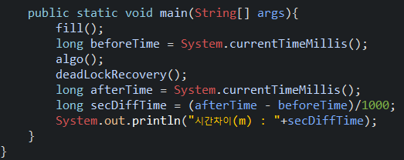
Part 4
알고리즘 구현(Java)
fill() 메서드 호출
: 자원 집합, 리소스, 프로세스 초기화
시간 측정 시작
algo() 메서드 호출
: 교착상태 탐지 시작
deadLockRecovery() 메서드 호출
: 교착상태 발생 시 회복 시도
시간 측정 종료
시간 차이 출력
최단 시간을 출력하는 경우 분석
- 조건 7 만족
- Main 문(Detection class)

Slide 16
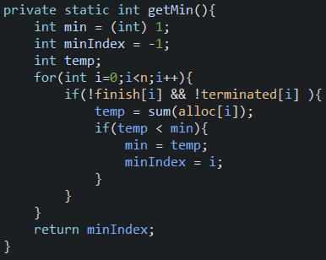
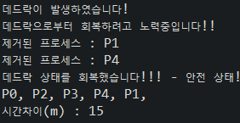
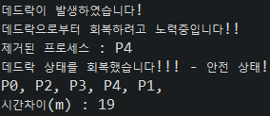


Part 4
알고리즘 구현(Java)
- 실행 결과
getMin을 그대로 사용했을 때
(회복 가능한 데드락 발생 시)
getMin에서 min값을 할당 불가하게 조절했을 때
(회복 불가능한 데드락 발생 시)
getMin에서 for문의 조건식 조절
(회복 가능한 데드락 발생 시)
Avail 배열을 넉넉하게 수정했을 때
(데드락 미발생 시)

Slide 17
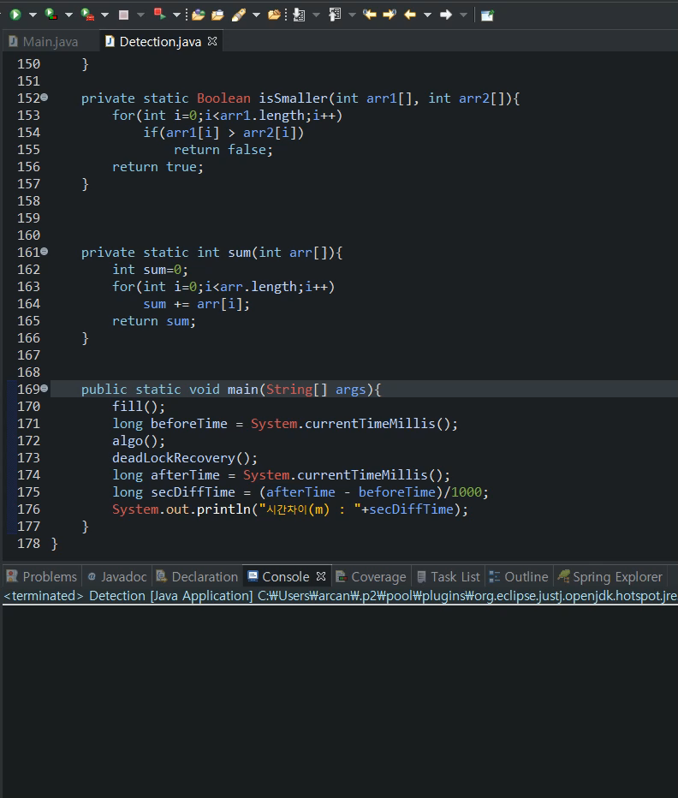
Part 4
알고리즘 구현(Java)
- 구현 영상

Slide 18
Part 5
결론
교착상태가 발생하지 않게 하는 쉬운 방법은 가용 자원을 넉넉하게 하는 것이다
getMin 메서드의 min을 구하는 방식을 다르게 하면 시간 측정 결과가 다르게 나온다
Temp < min 일 때가 시간 차이가 가장 적었다
교착상태에서 회복할 때 프로세스를 종료 시키는 방법이 가장 나은 방법은 아니다
평균적으로 프로세스와 자원의 수가 적고, 가용 자원이 많을 때 좋은 성능이 나온다

Slide 19
[
]
THANK YOU

